Slide 1
Женщины
Фотокорреспонденты
Великой Отечественной войны
Педагог дополнительного образования МБУ ДО «СЮТ» Суслонова ИЕ
2025

Slide 2
Военный фотокорреспондент – профессия тяжелая и опасная.
Женщина-военный фотокорреспондент – явление уникальное и редкое в любой исторический период и в любой стране.
Но, с точки зрения искусства, «женский взгляд» на подобные события дает возможность делать совершенно другие кадры, вкладывать в них другую эмоциональность, показывать настоящую правду жизни.

Slide 3
Наталья Боде (1914-1996) советский фотограф, участница Великой Отечественной войны
В 1941 году поступила добровольцем на работу во фронтовую газету Юго-Западного фронта «Красная Армия» и прошла с ней до конца войны.

Slide 4
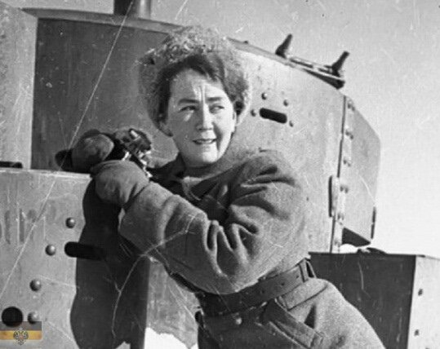
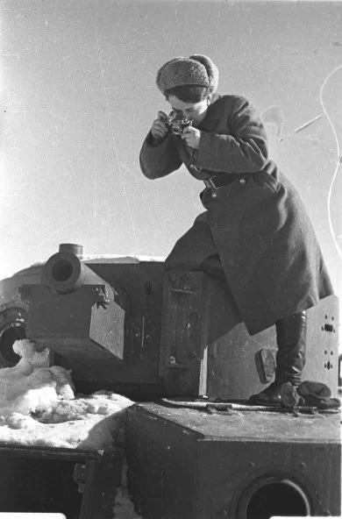
Первая фотография подбитого на Курской дуге танка Т-6Е «Тигр»

Slide 5
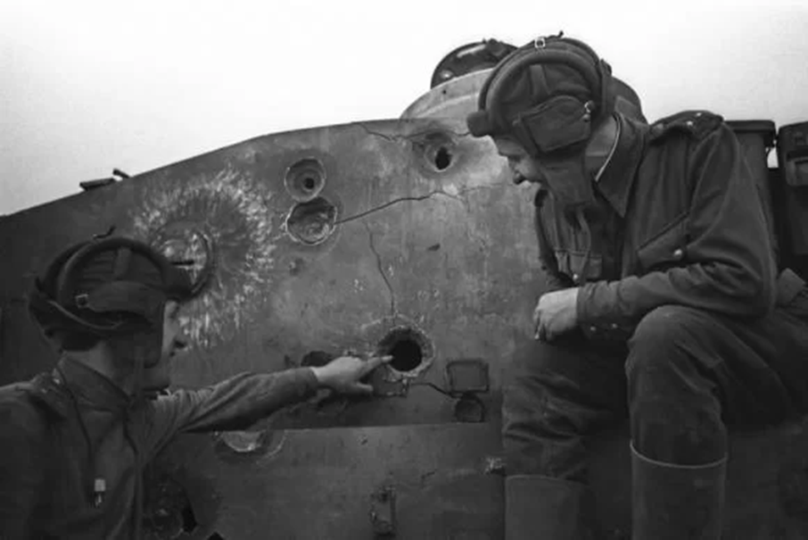
Танкисты осматривают подбитый танк.

Slide 6
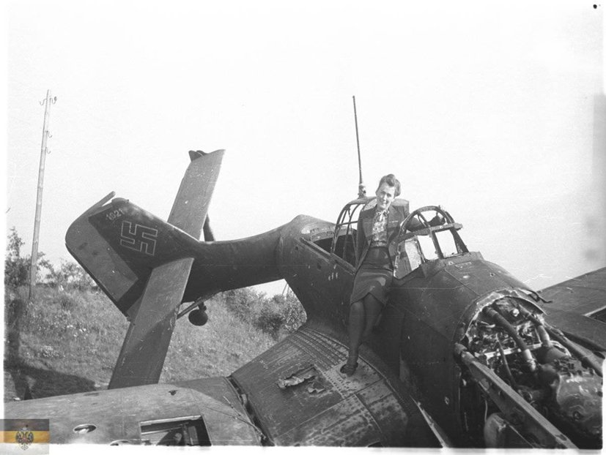
Наталья Боде на сбитом немецком самолете

Slide 7
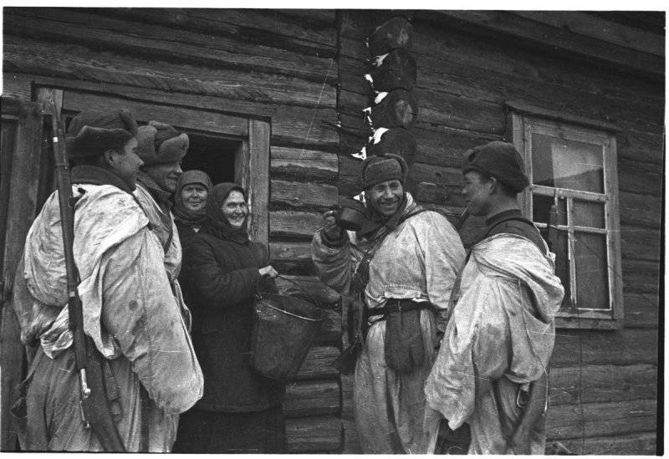
Красноармейцы и мирные жители

Slide 8
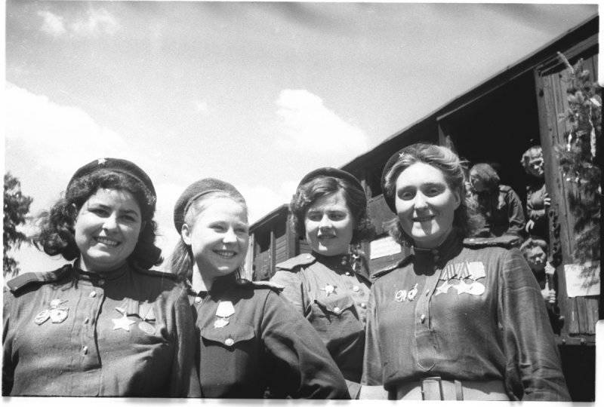

Slide 9
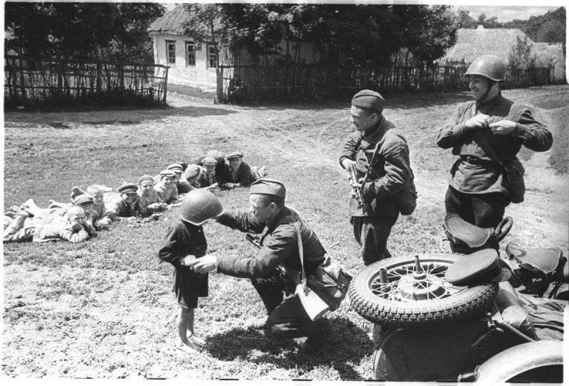

Slide 10
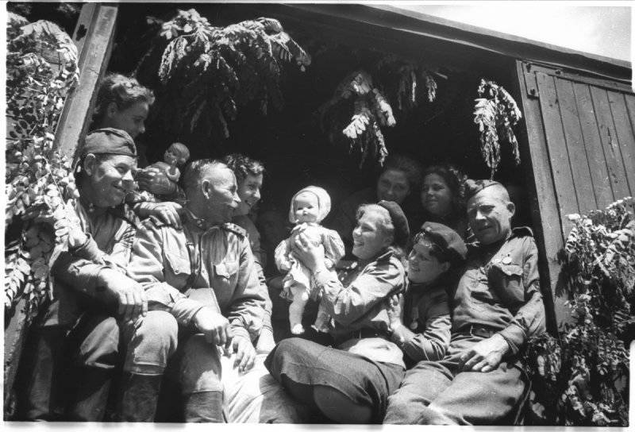

Slide 11
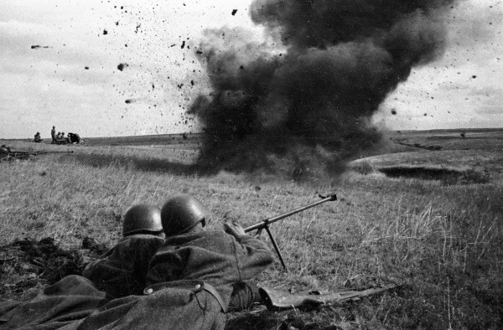

Slide 12
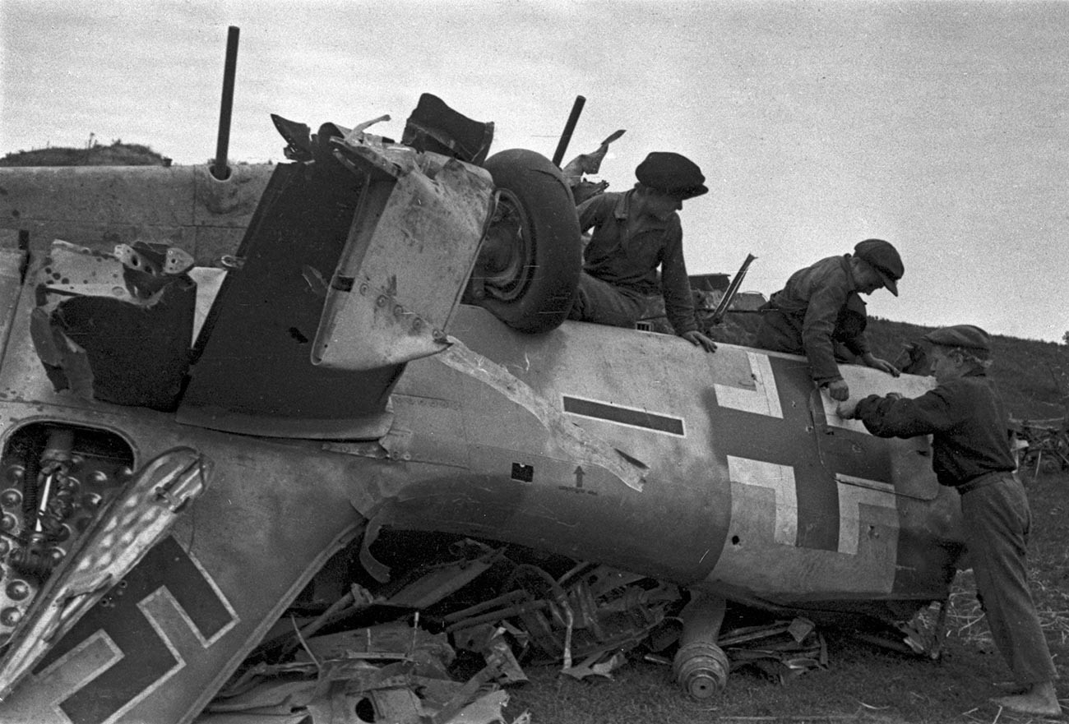

Slide 13
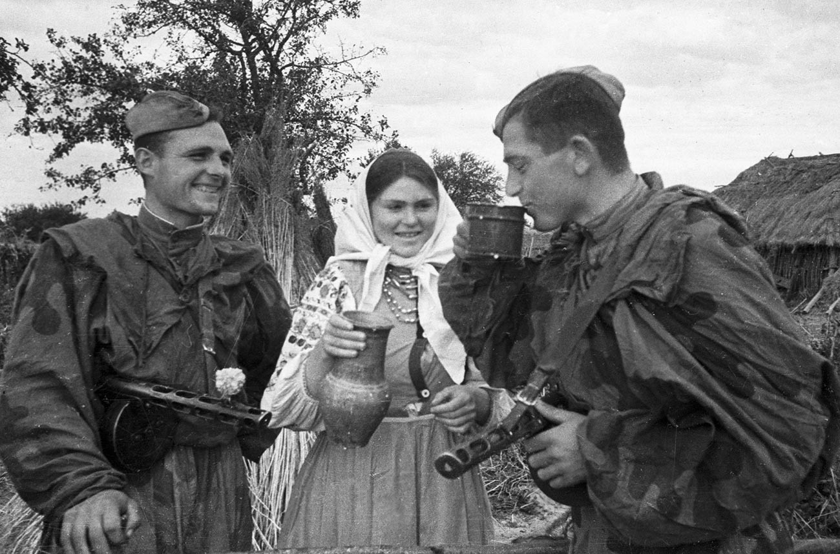
Крестьянка угощает советских разведчиков молоком

Slide 14
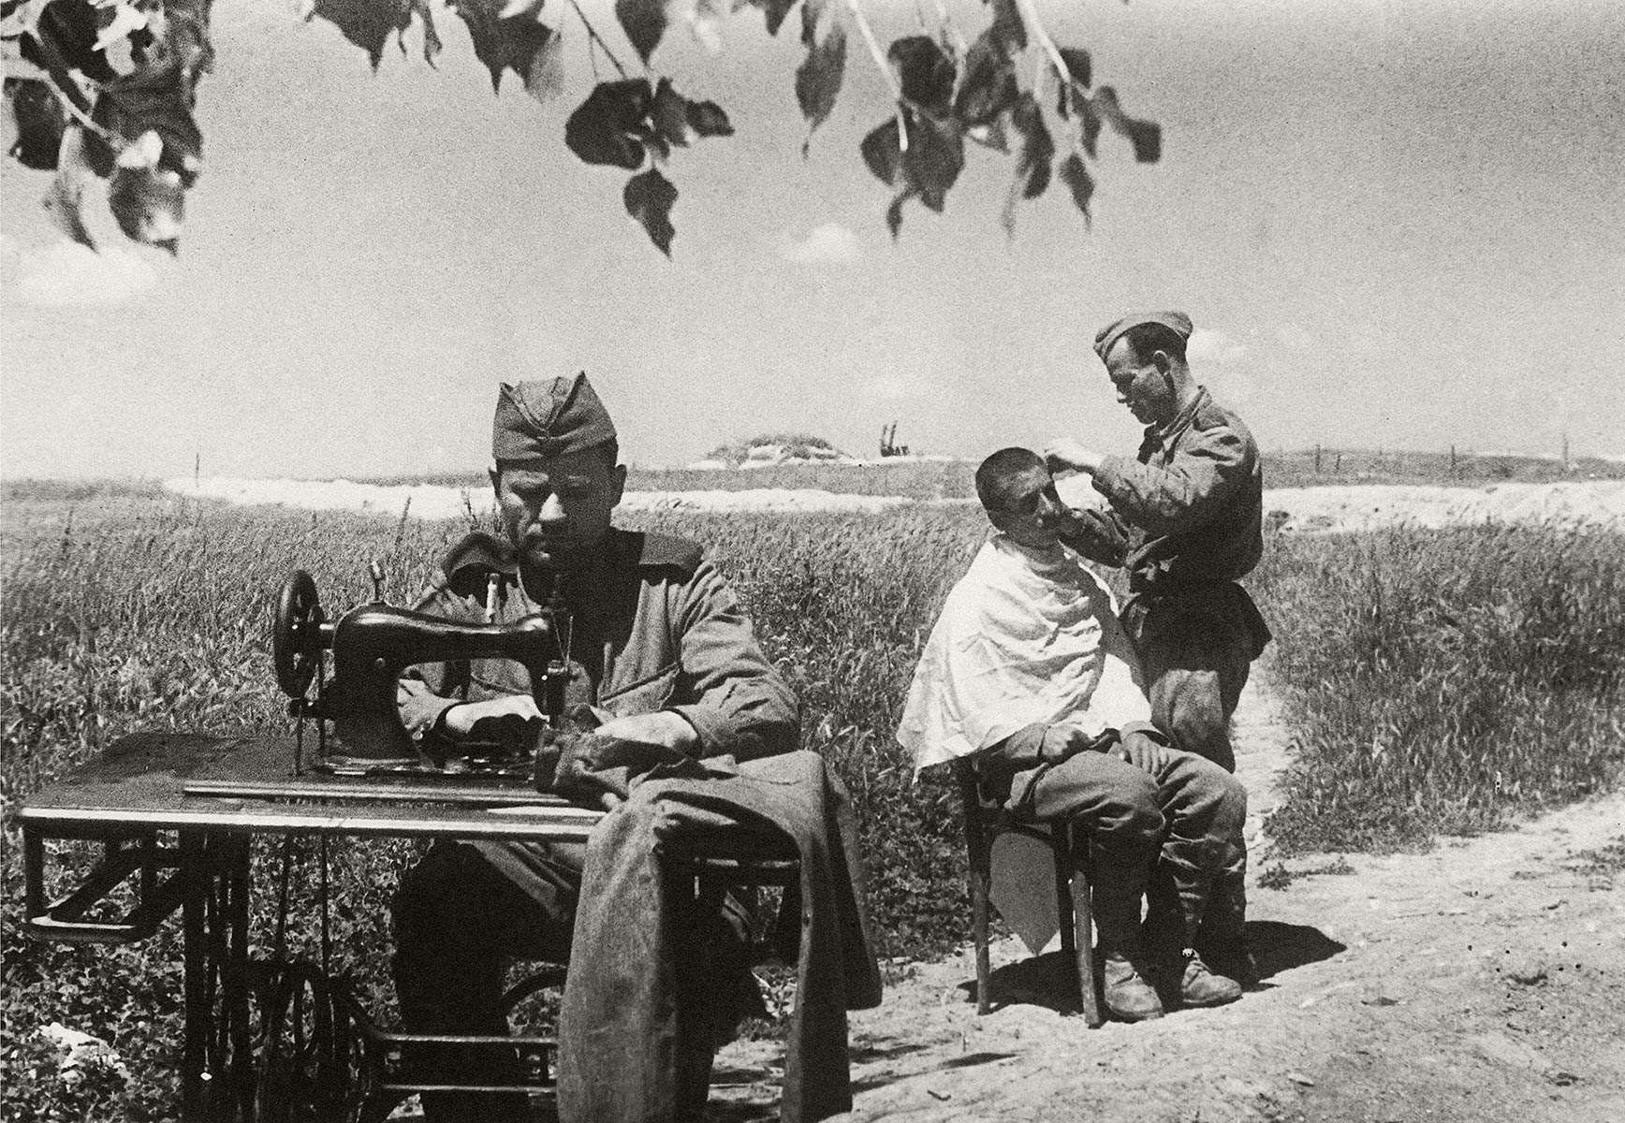
Фронтовой парикмахер

Slide 15
Наталья Боде Снимала на линии огня, прошла Киевский котёл, Сталинград, Курскую дугу, битву за Берлин. Была первым фотографом, снявшим поверженный немецкий танк «Тигр». Получила орден Красной Звезды за съёмку под обстрелами на Курской дуге

Slide 16
Ольга Ландер
(1909-1996)
Советский фотограф, участница Великой Отечественной войны
Фронтовая газета «Советский воин»

Slide 17
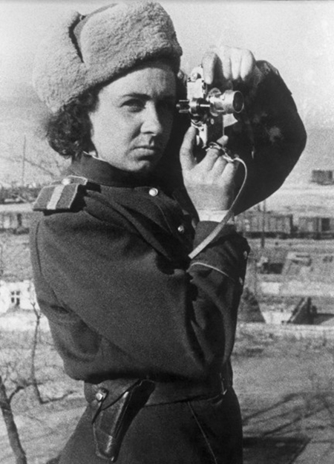
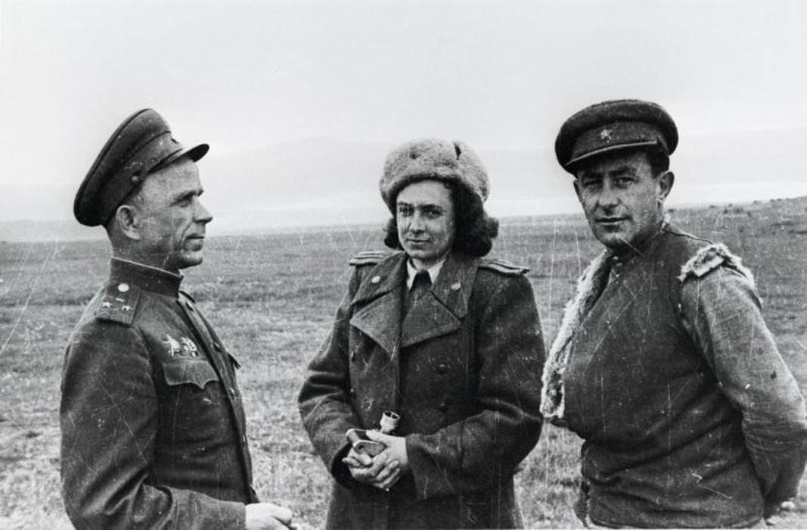

Slide 18
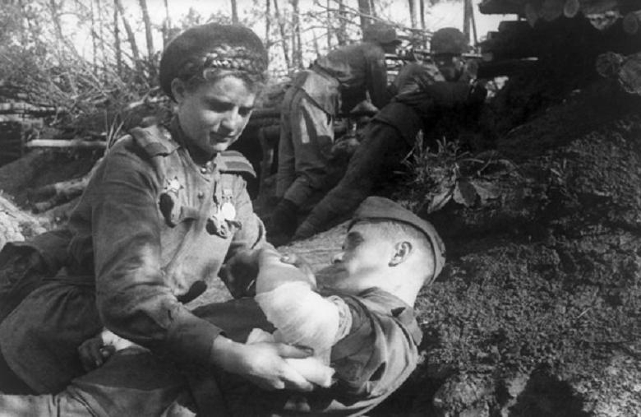

Slide 19
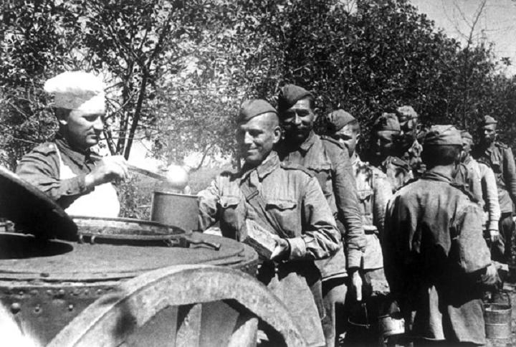

Slide 20
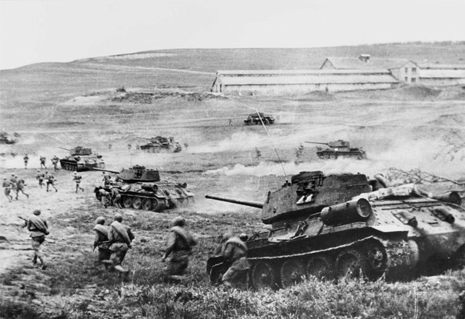

Slide 21
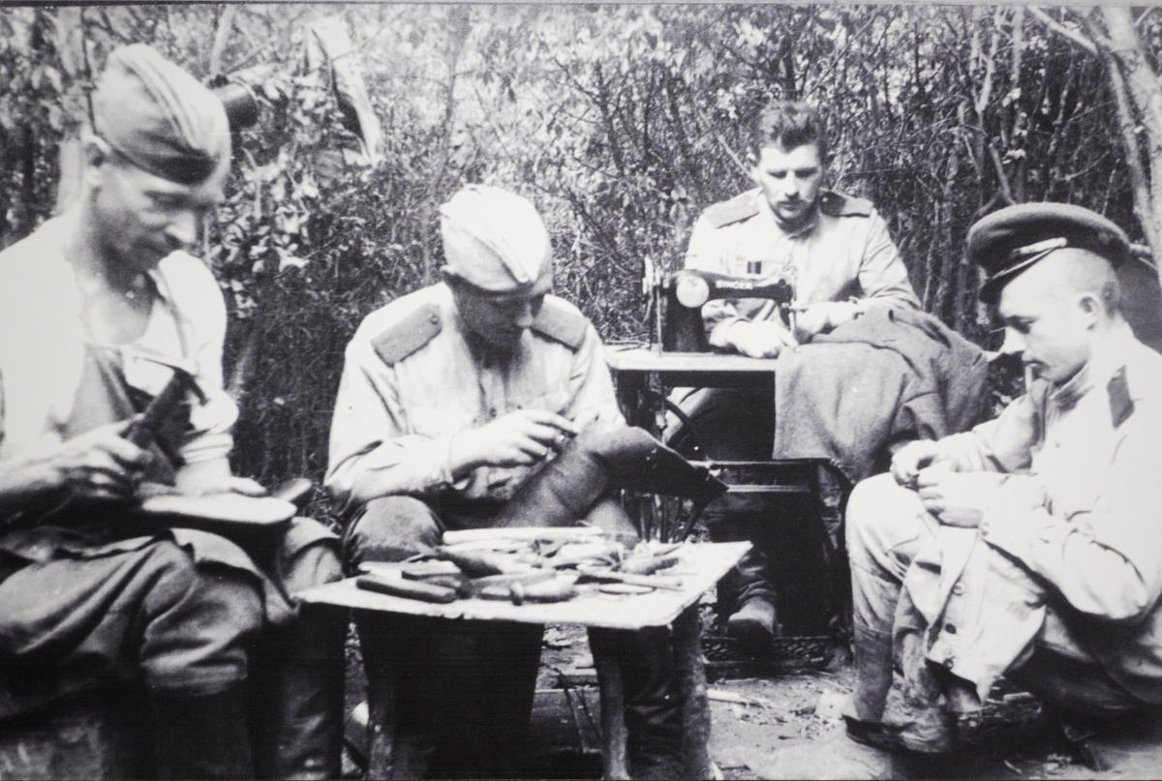

Slide 22
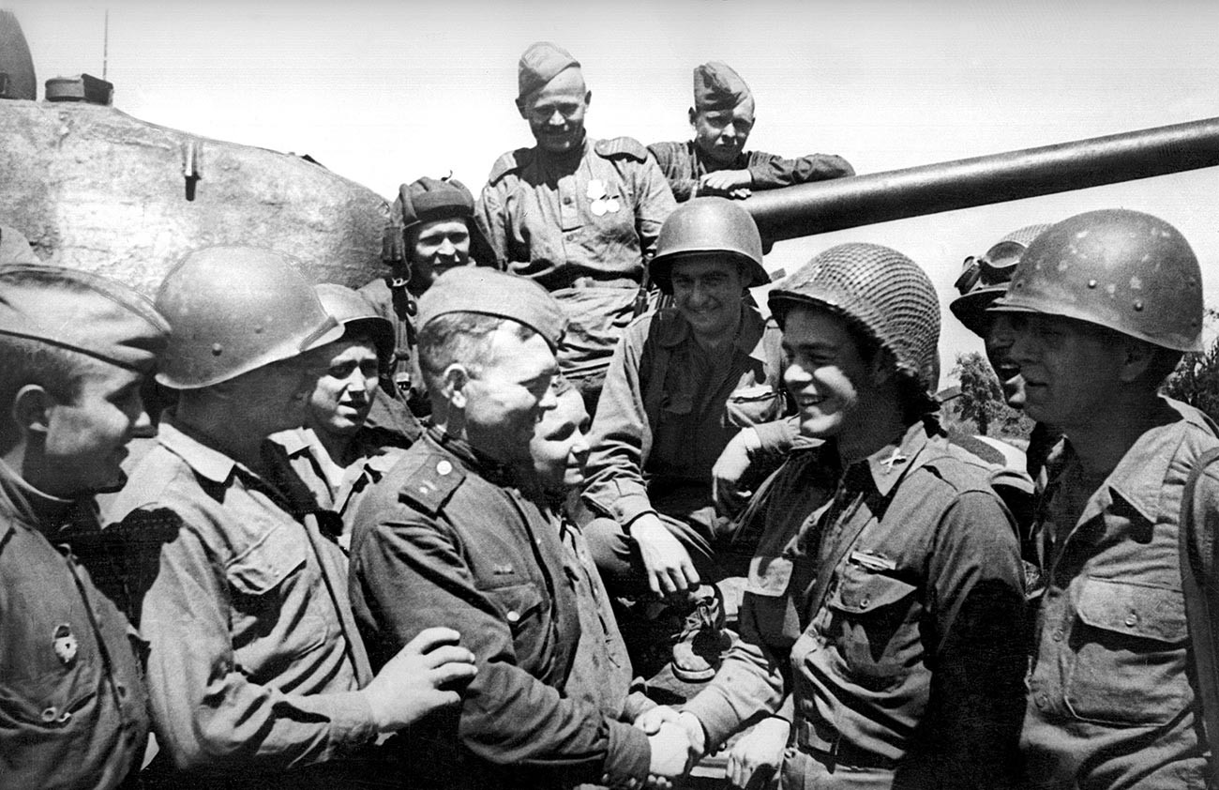
Встреча союзников на подступах к Вене

Slide 23
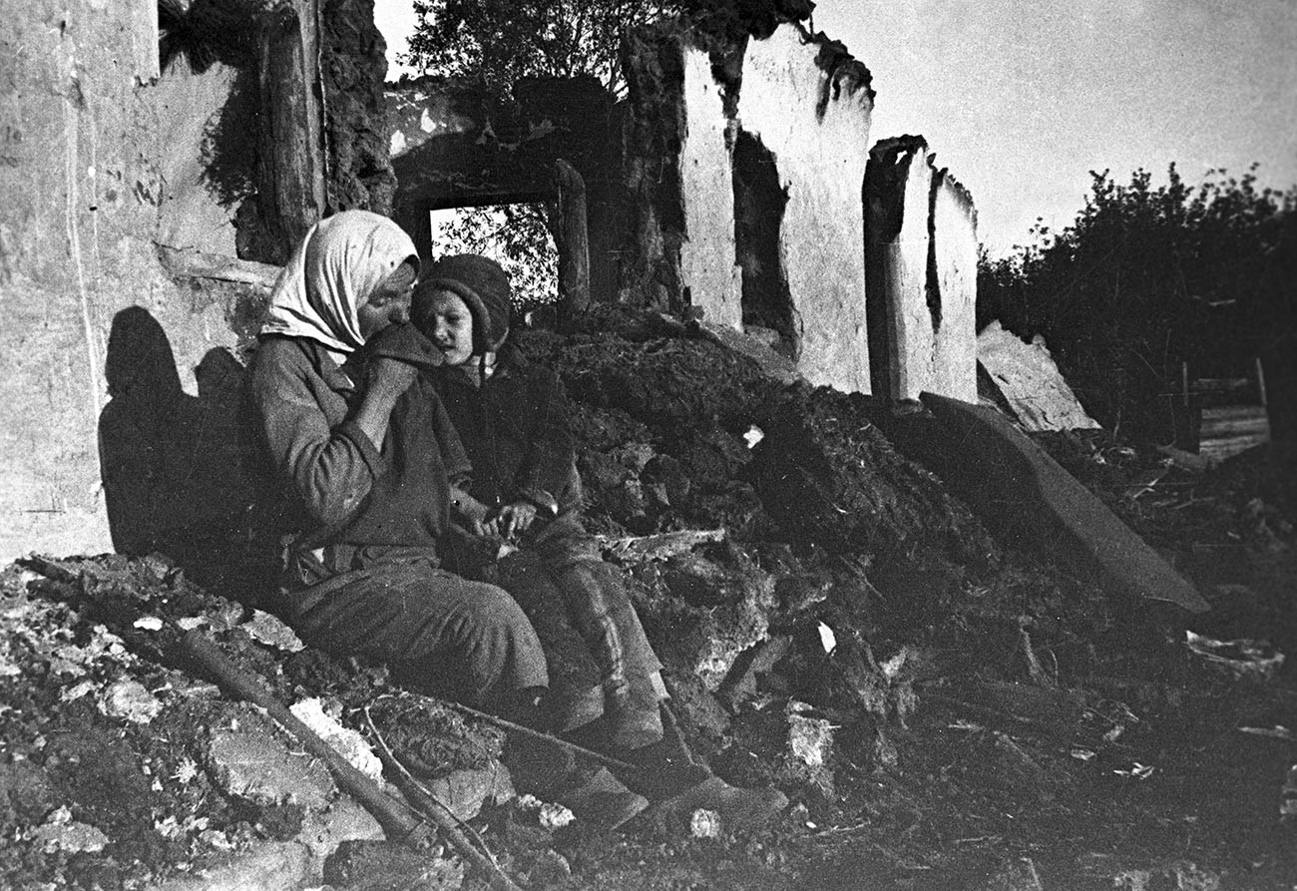

Slide 24
Ольга Ландер Снимала встречу союзников на подступах к Вене, работницу колхоза им. Ильича Анастасию Ветренкову с ребёнком у развалин своего дома.

Slide 25
Ольга Игнатович
(1905- 1984)
Советский фотограф, участница Великой Отечественной войны
Во время Великой Отечественной войны работала фотокорреспондентом в газете 10-й армии «Боевое знамя» и во фронтовой газете «За честь Родины».

Slide 26
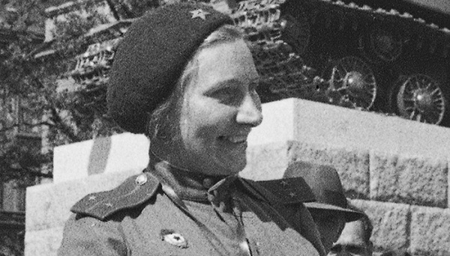

Slide 27
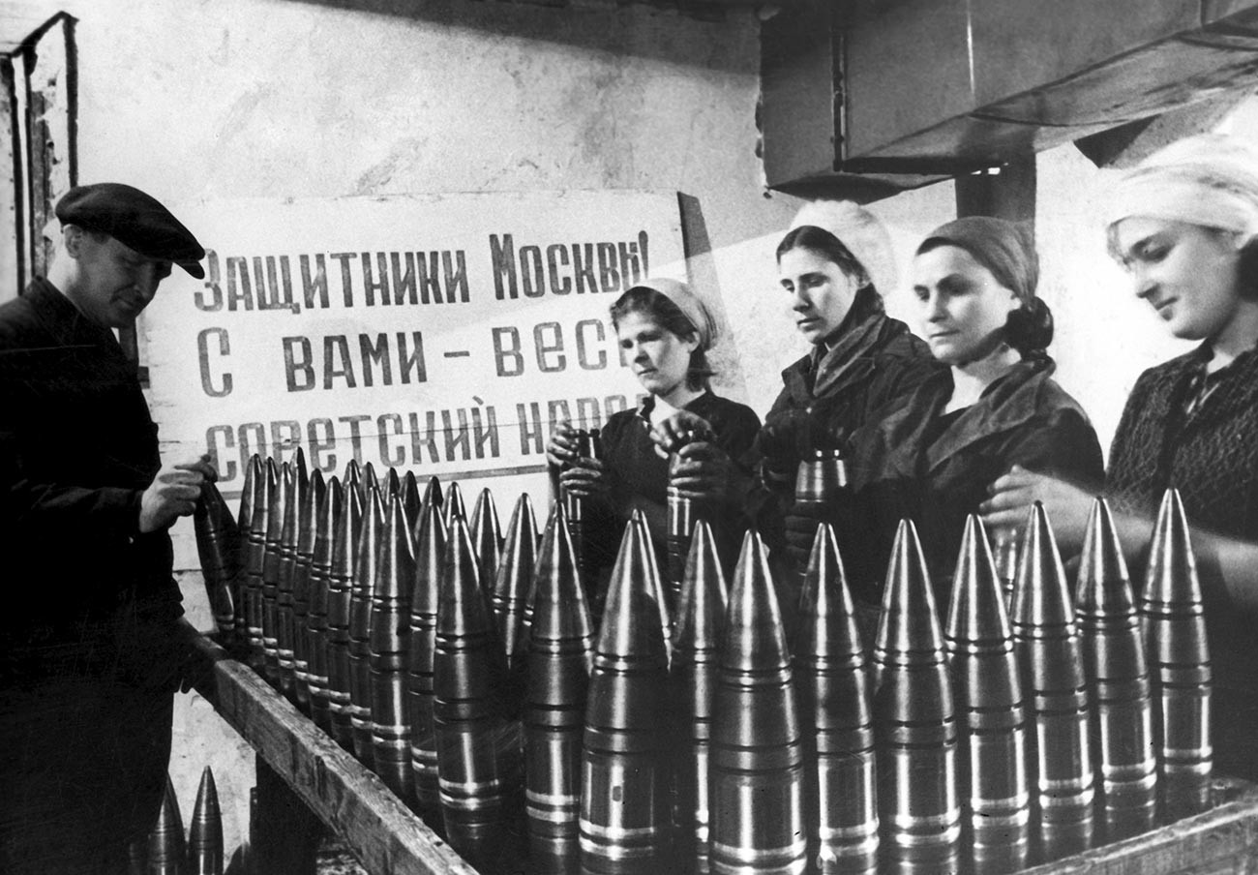
Производство боеприпасов на одном из московских заводов

Slide 28
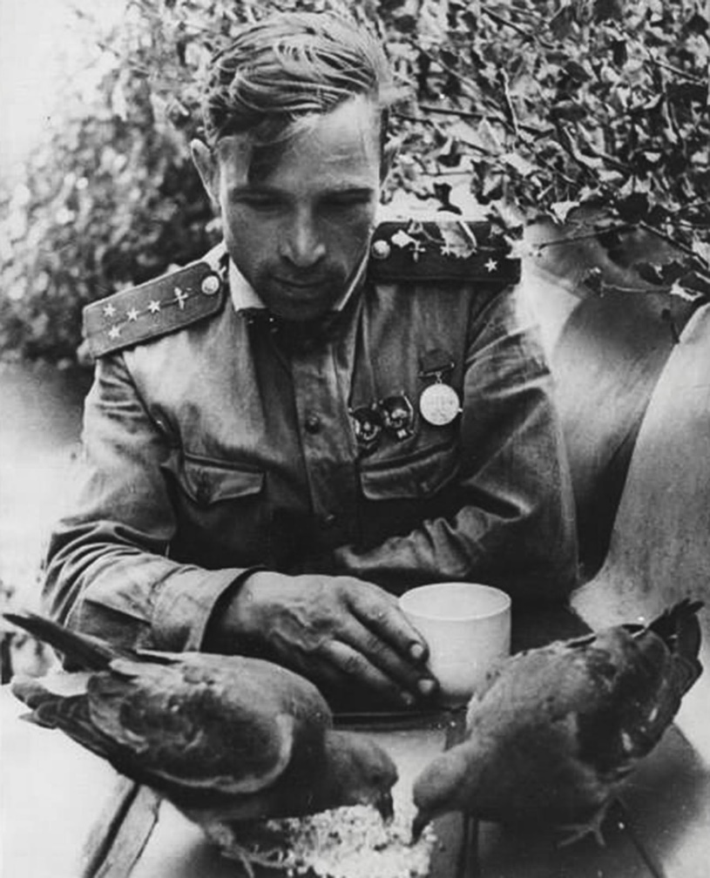

Slide 29
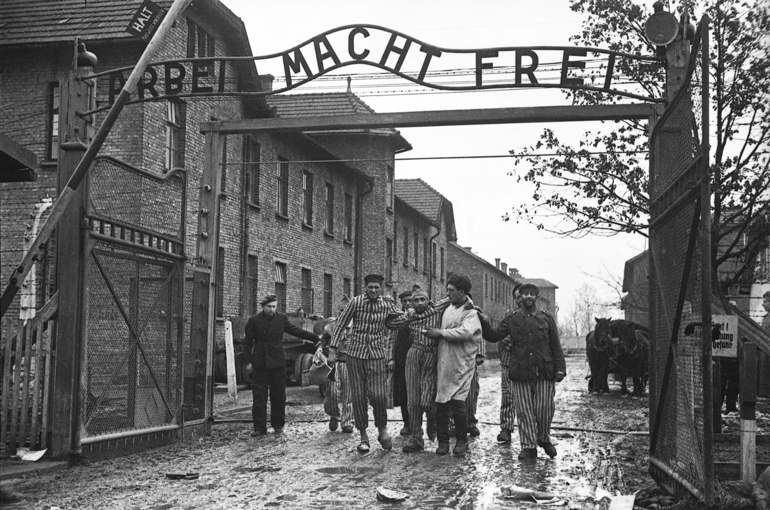
Освобождение концентрационного лагеря Освенцим. Польша, конец января 1945

Slide 30
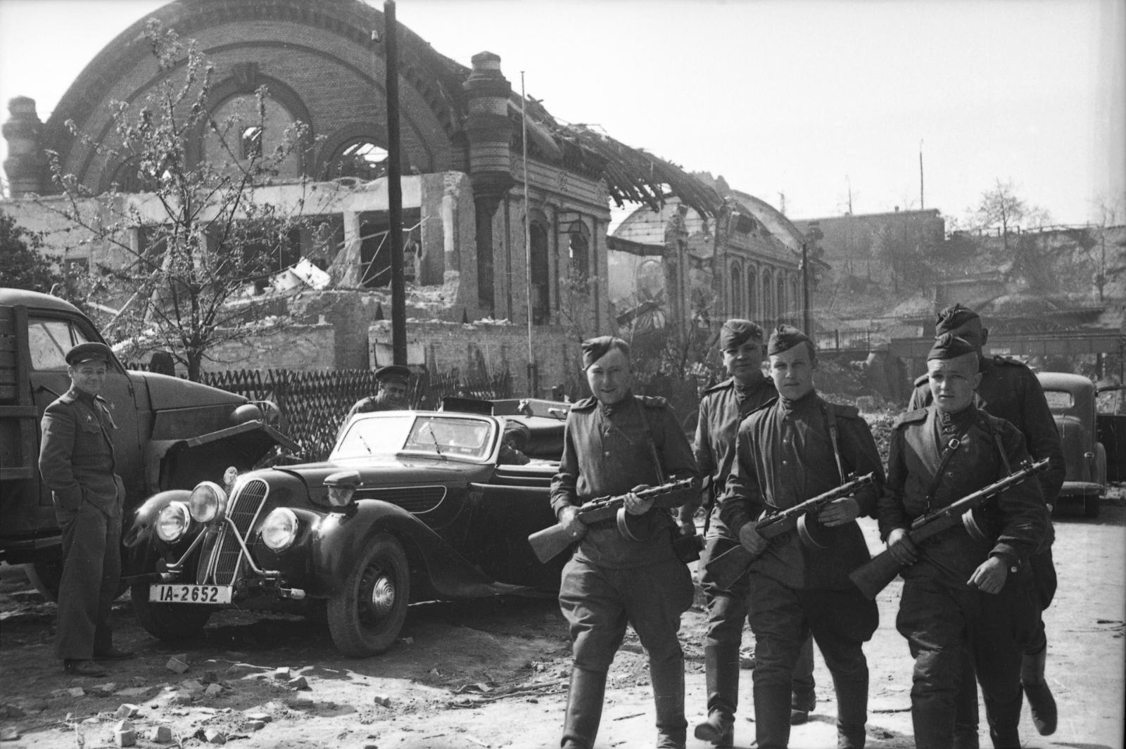
Солдаты 1-го Украинского фронта на окраине Берлина Германия, Берлин, 1945.

Slide 31
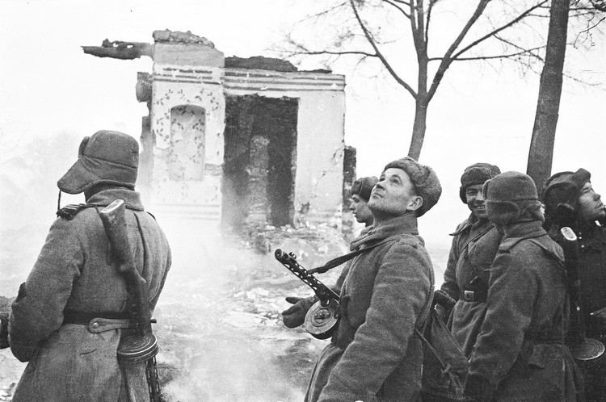
Калининский фронт.
В освобожденном Ржеве. 1943.

Slide 32
Ольга Игнатович В ноябре 1941 года вступила в ряды Красной армии. Служила фотокорреспондентом советской фронтовой газеты «Боевое знамя» 30-й армии, затем — газеты «За честь Родины» 1-го Украинского фронта. Среди военных работ — фотографии измученной русской женщины с малолетними детьми на пепелище дома и группы пленных немецких солдат на Калининском фронте в 1942 году.

Slide 33
Елизавета Микулина
(1903- ?)
Советский фотограф, участница Великой Отечественной войны
Во время Великой Отечественной войны была фотокором журнала «Наши достижения»

Slide 34
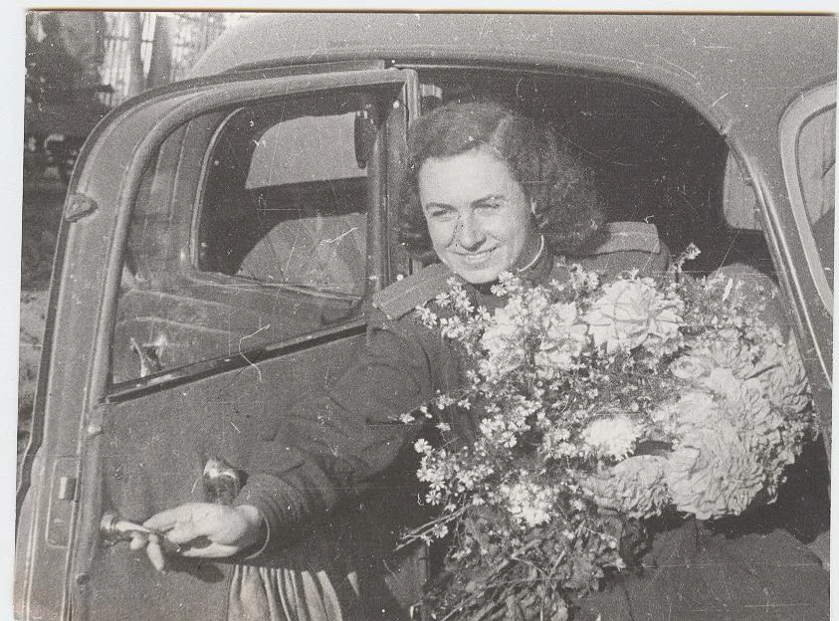

Slide 35
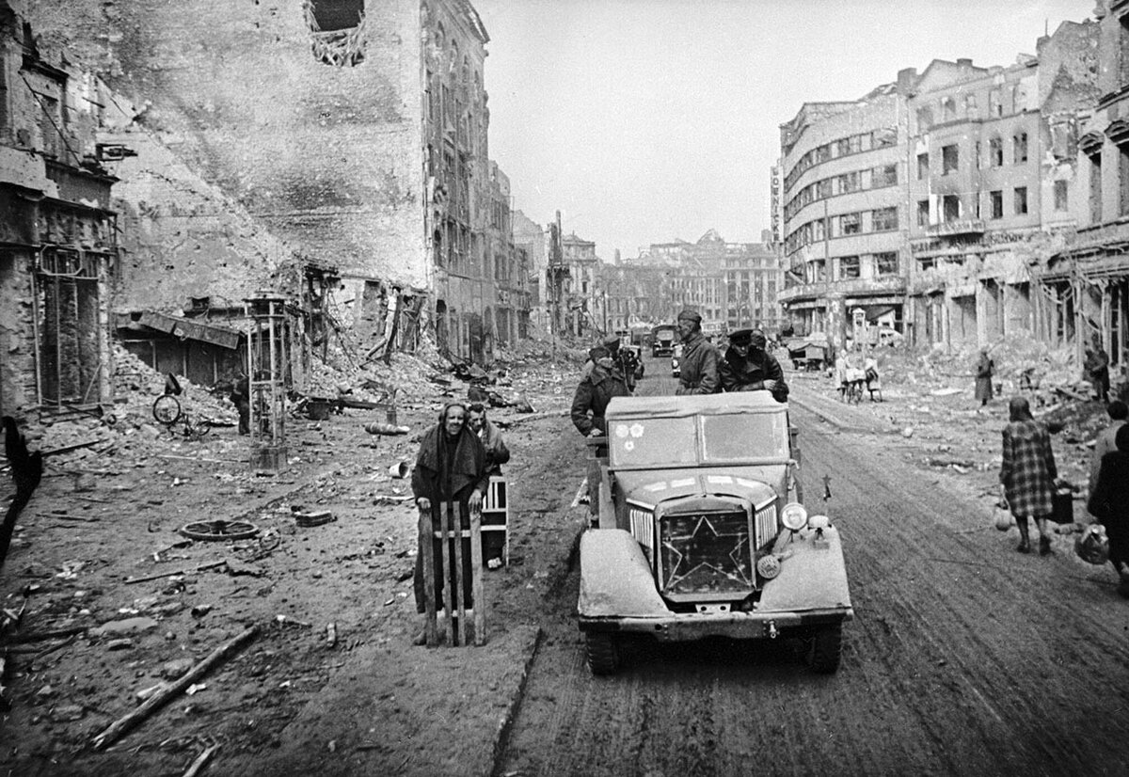
Советские солдаты едут по разрушенным улицам Берлина

Slide 36
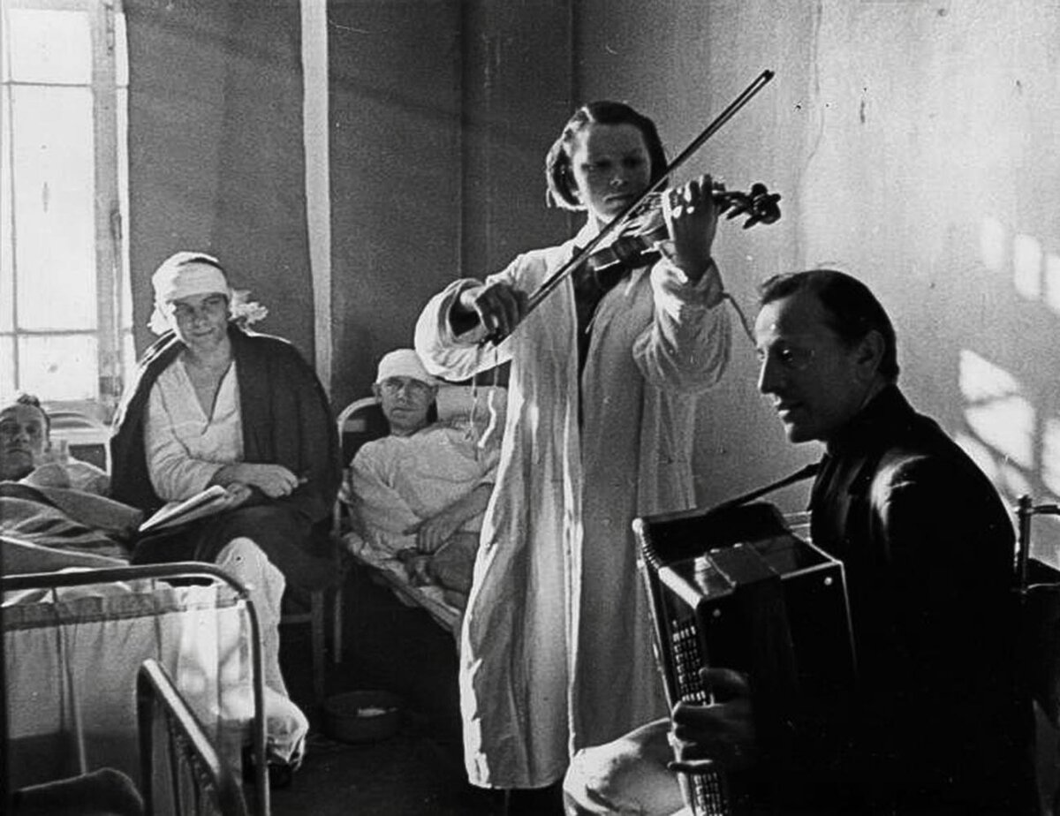
Концерт для выздоравливающих

Slide 37
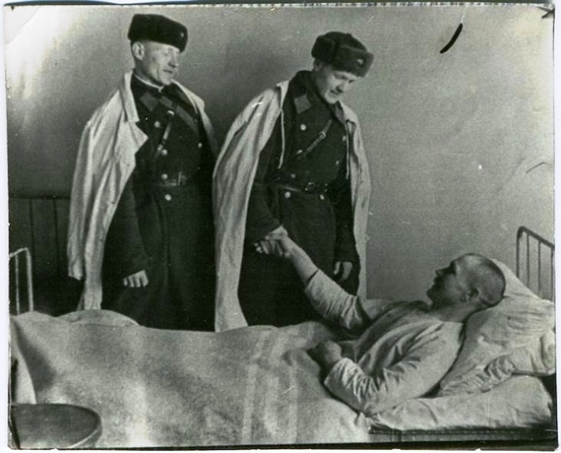

Slide 38
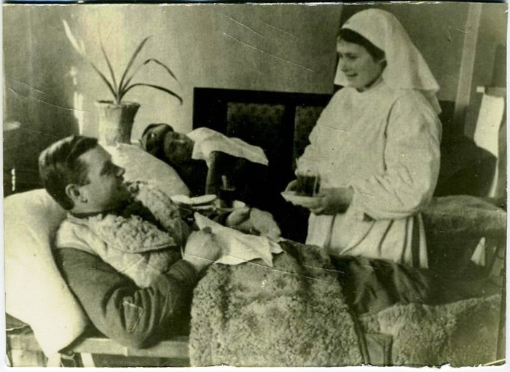

Slide 39
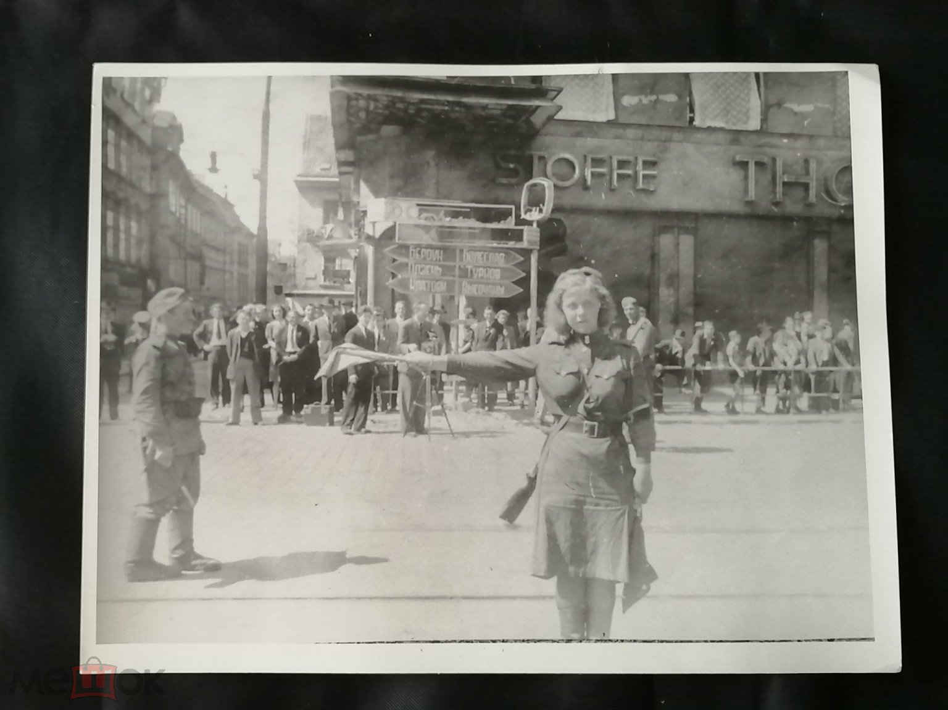
Регулировщица Победы. Прага 10 мая 1945.

Slide 40
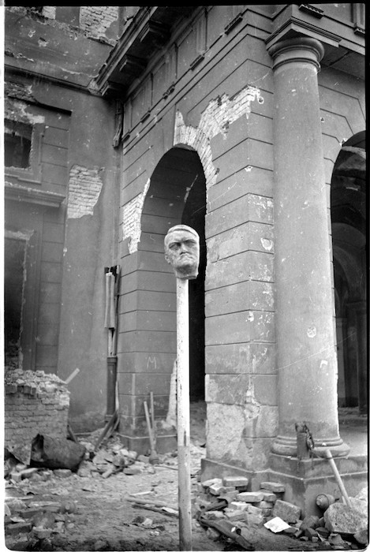
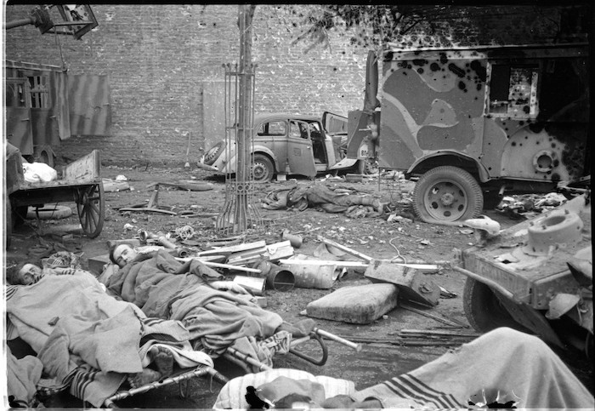

Slide 41
Елизавета Микулина Снимала советских солдат, едущих по разрушенным улицам Берлина, концерт для выздоравливающих.

Slide 42
Галина Санько
(1904 -1981)
Советский фотограф, участница Великой Отечественной войны
В 1941 году добровольцем ушла на фронт, служила фотокорреспондентом в журнале «Фронтовая иллюстрация»

Slide 43
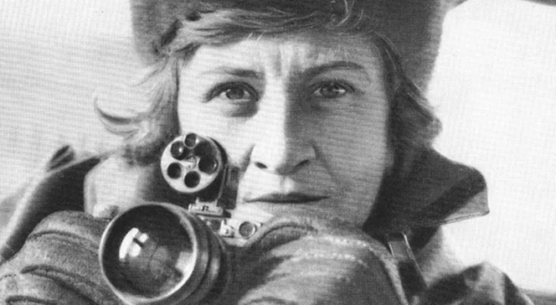

Slide 44
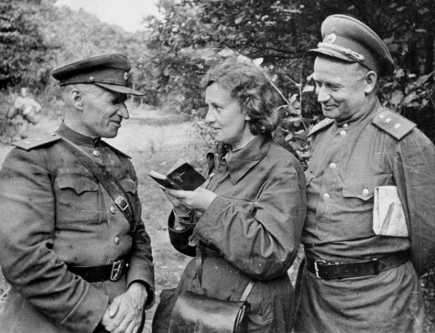

Slide 45
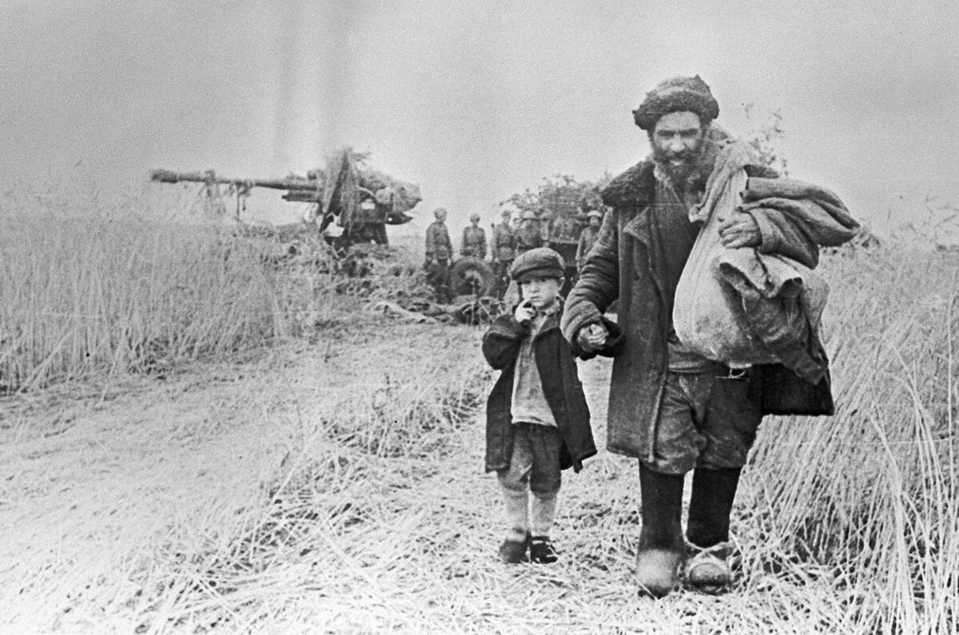
Дед с внуком возвращаются домой на освобожденную землю

Slide 46
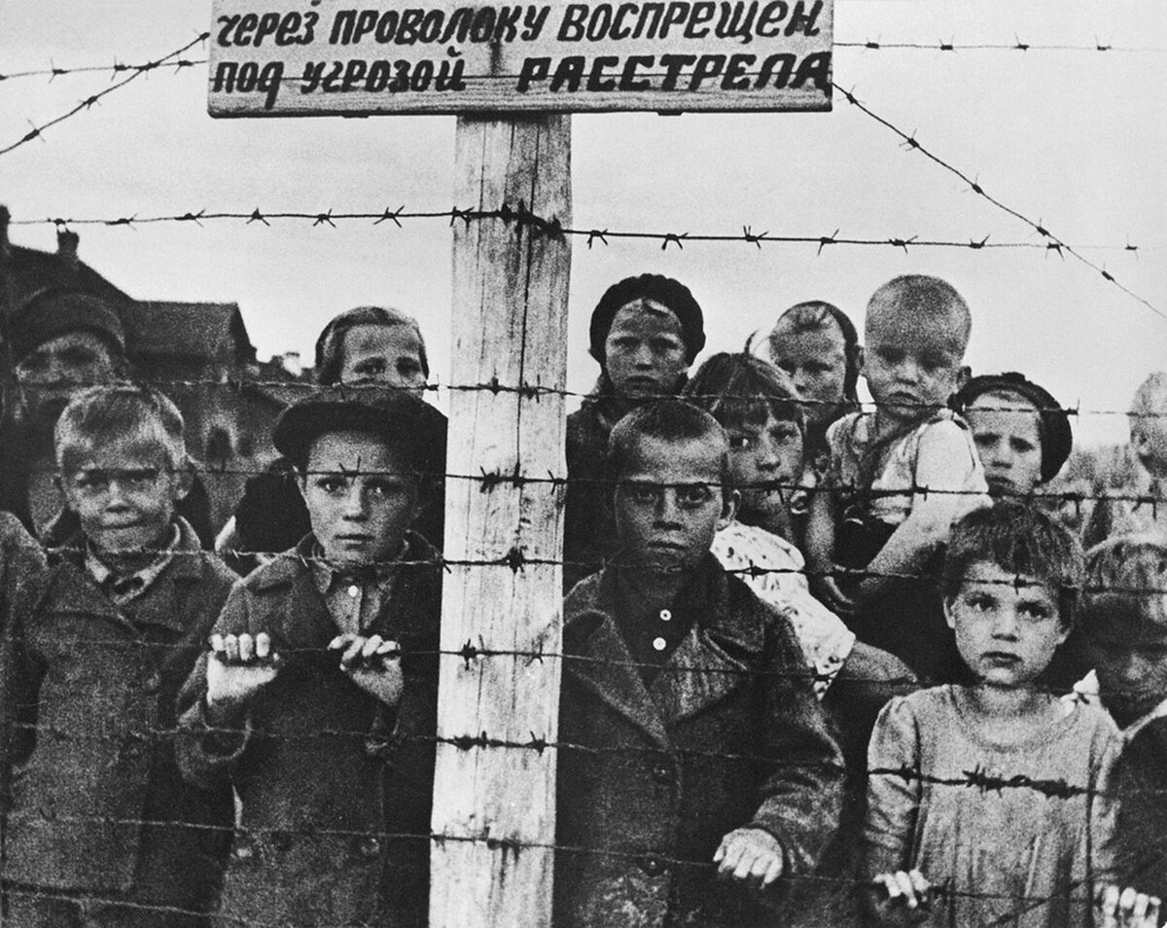
Узники фашизма

Slide 47
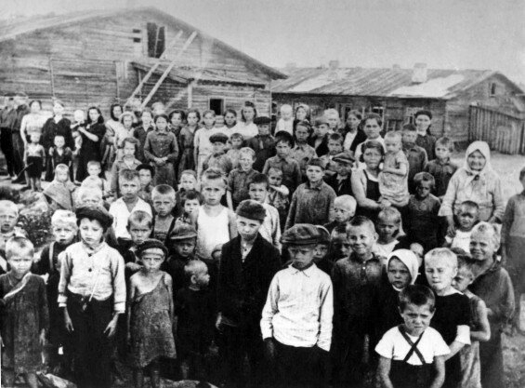

Slide 48
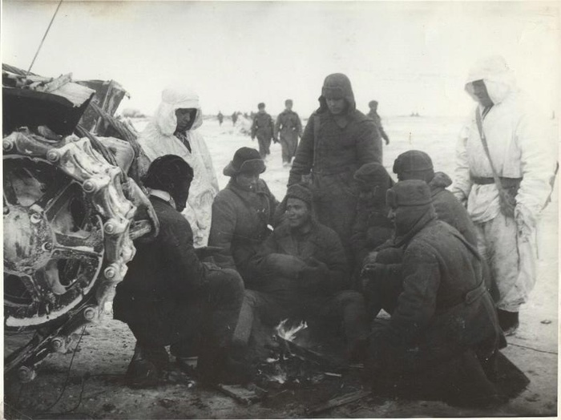
В минуты отдыха. 1941 г.

Slide 49
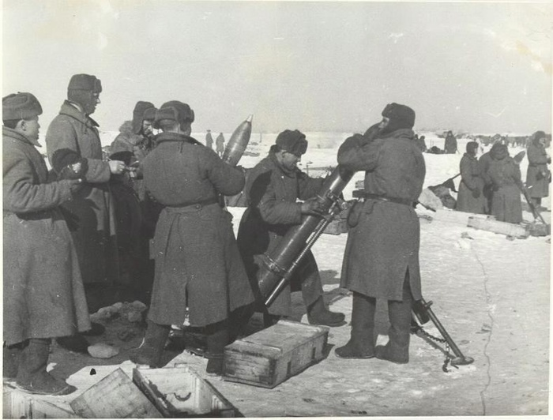
Миномётчики перед наступлением. 1941-1942 г.г.

Slide 50
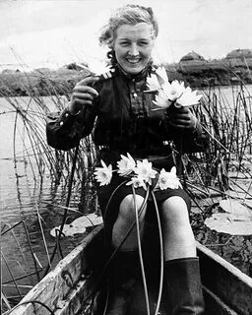
Зенитчица Лена

Slide 51
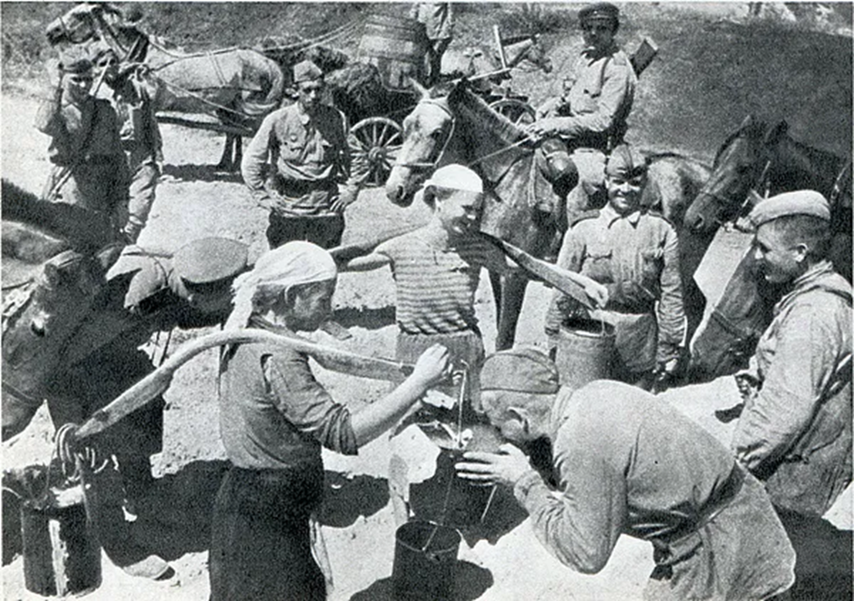

Slide 52
Галина Санько Во время войны была не только фотокорреспондентом «Фронтовой иллюстрации», но ещё шофёром и медсестрой. Снимала освобождение Белгорода и Харькова, бои под Москвой и Сталинградом, детей за колючей проволокой в Петрозаводске.

Slide 53
Мария Калашникова
(1906 -1949)
Советский фотограф, участница Великой Отечественной войны
Мария Калашникова работала фотокорреспондентом газеты «Правда».

Slide 54
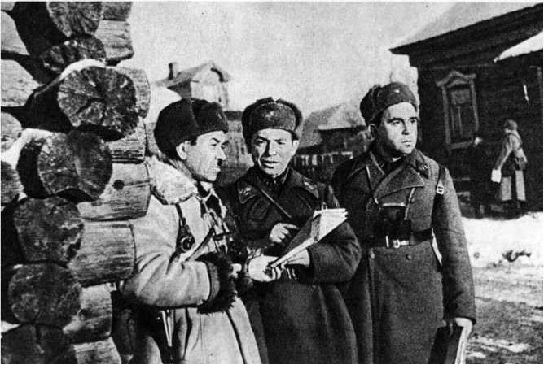
Этот снимок генерала Панфилова был опубликован в «Правде» 19.11.41. Командир 8-й гвардейской дивизии генерал-майор И.В. Панфилов, (крайний слева), начальник штаба полковник И.И.

Slide 55
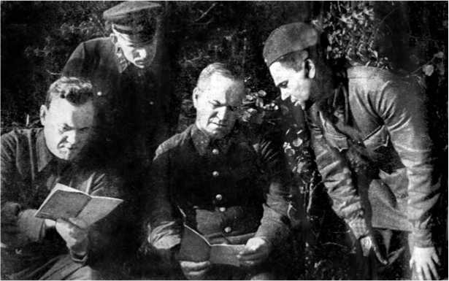
На западном фронте. Петр Лидов показывает маршалу Жукову и генерал-лейтенанту Булганину экземпляры только что вышедшей брошюры.

Slide 56
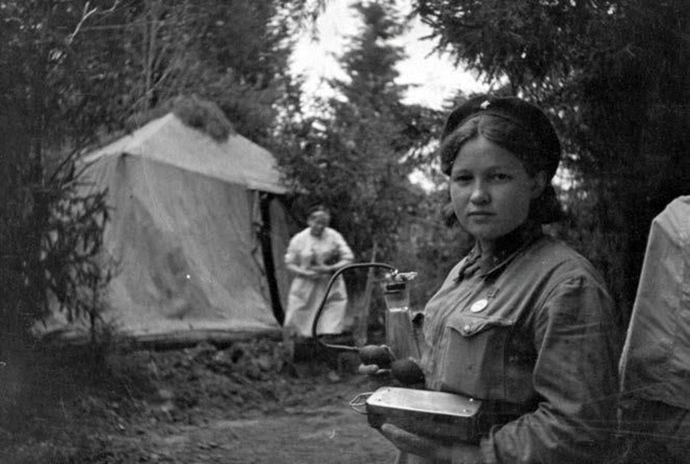
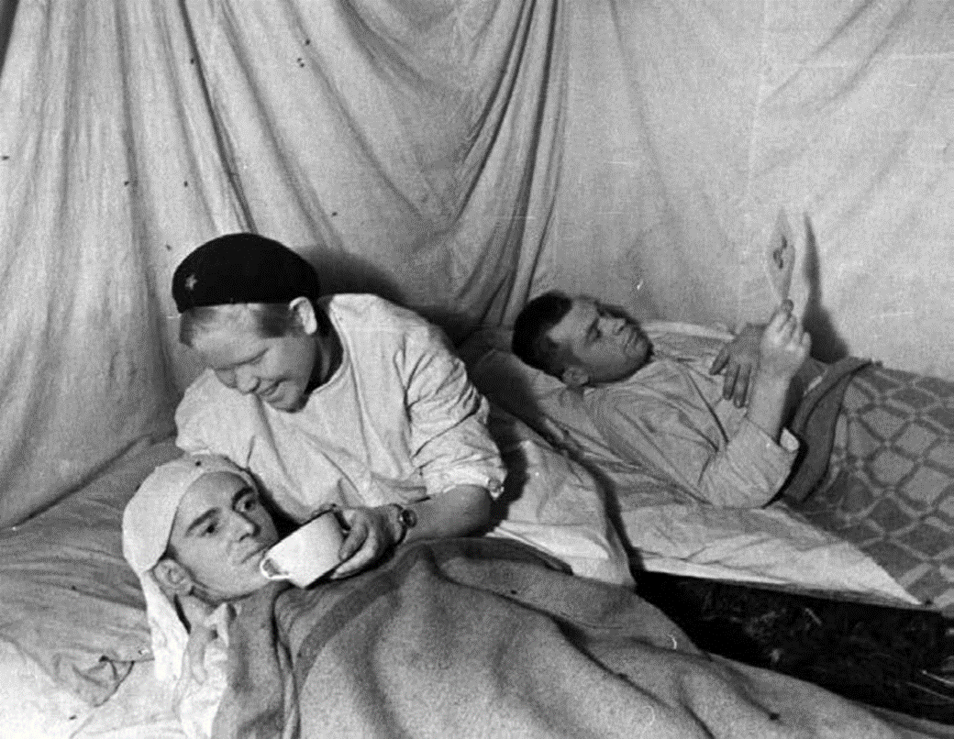
Медсанбат

Slide 57
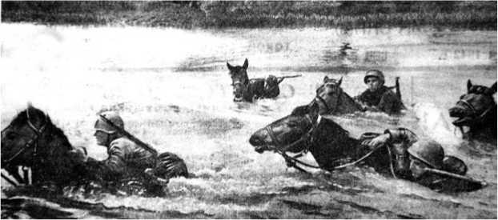
Кавалерийское подразделение преодолевает водный рубеж. «Правда» 8 июля 1942 г.

Slide 58
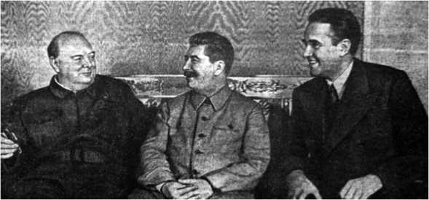
У.Черчилль, И.В. Сталин, г-н Гарриман, 18 августа 1942 г. «Правда»

Slide 59
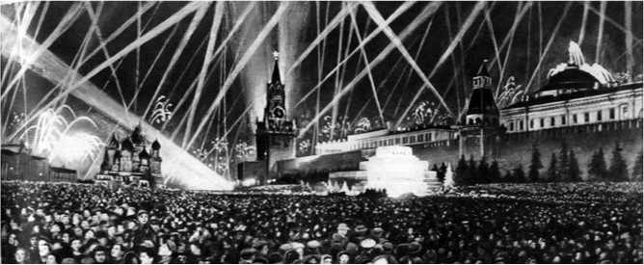
Салют на Красной площади 9 мая 1945 г. в честь победы над фашистской Германией.

Slide 60

Потсдам. Мама, С.М.Гурарий среди иностранных фотокорреспондентов.

Slide 61

И.В. Сталин, Г.Трумен, У.Черчиль в зале заседаний перед началом работы конференции.

Slide 62
Мария Калашникова 1945 году снимала Парад Победы на Красной площади, позднее работала на Потсдамской конференции, была в центре внимания иностранных журналистов: она единственная женщина-фотограф на подписании декларации.

Slide 63
Елена Эварт
(1914 -1985)
Советский фотограф, участница Великой Отечественной войны
Работала в Фотохронике ТАСС, в 1942 году по собственному желанию отправилась на фронт, была фотокорреспондентом газеты «Удар по врагу»

Slide 64


Slide 65


Slide 66


Slide 67


Slide 68


Slide 69



Slide 70


Slide 71


Slide 72
До марта 1942 года Елена Эварт работала на киностудии «Ленфильм». В марте 1942 года добровольно ушла на фронт и стала фотокорреспондентом газеты «Удар по врагу» 42-й армии Ленинградского фронта.
Эварт много раз была на передовой линии, снимала на плёнку военные действия советских бойцов. Её фотографии отражают множество боевых эпизодов: атаки, переправы, минуты отдыха и наступления.
В 1944–1947 годах Эварт работала фотографом в редакции Ленинградского отделения ТАСС, потом много лет трудилась в НИИ Академии коммунального хозяйства им. К. П. Памфилова. Была награждена медалью «За оборону Ленинграда».
В 2020–2021 годах в Пекине проходила выставка «Великая Отечественная война в объективе женщин-фотокорреспондентов», где были представлены снимки Эварт и других женщин-фотокорреспондентов войны.

Slide 73
В истории советской фотожурналистики не так много женщин-военных
корреспондентов Великой Отечественной войны: Наталь Боде,
Ольга Ландер, Ольга Игнатович, Елизавета Микулина, Галина Санько,
Мария Калашникова, Елена Эварт
Каждая из них оставила уникальные материалы, раскрывающие нам
историю войны.
Путь от Сталинграда до Берлина, отраженный в их фотографиях,
дает представление не о Войне, а о Жизни, о жизни в страшных
и тяжелейших исторических условиях 1941-1945 гг.
Фотографии передают не ненависть, не героический подвиг,
а будничность военной обстановки, настоящие чувства – и жалость,
и смятение, и напряженность, и печаль, а также счастье и
нежность даже в столь непростое время, каким стала война для
миллионов советских людей.

Slide 74

cyberleninka.ru›article/n/zhenschiny-…
watch/923-voina-photography-zhenshiny
fishki.net
lectures/p/zhenshhinyi-…
novochag.ru
articles/45288721
pravoslavie.ru›293.html

